Slide 1
新入行商家的粉丝运营之道

Slide 2
01
直播间粉丝运营思路
02
目 录
直播间递进式粉丝运营
03
挖掘需求巧用直播活动

Slide 3
直播间粉丝运营思路
01

Slide 4
直播间粉丝运营思路
淘宝会给予少量公域流量 ● 吸引新粉(外站及淘内其它渠道)
● 新粉转化为回访老粉(维护好老粉)
新手直播间
淘宝会给主播一定机率的流量奖励 ● 高效吸粉，将公域流量沉淀到自己的私域流量
● 做好私域流量管理，维护好老粉丝回访。
成长期直播间
新粉和回访增长
随着报名官方活动获得资源位和平台更频繁的流量奖励 整体流量在小幅波动中保持持续的增长
● 精耕细作继续维护好老粉丝
● 积极参加官方活动，争取每一次资源位带来的流量奖励
成熟期直播间
较大的老粉丝群体，较高场观 老粉回访pv1万以上
淘宝直播的需要通过主播的私域粉丝运营能力去影响提升公域流量 因此要把重视私域流量的运营放在第一位

Slide 5
直播间递进粉丝运营
02

Slide 6
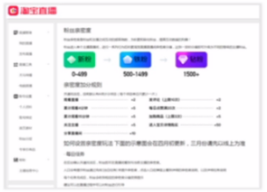
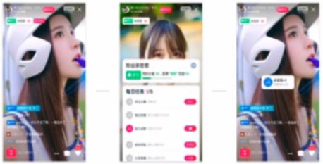
直播间递进粉丝运营
粉丝群3 关注入群
关注有礼
直播过程可多次使用
5000人在讨论
进群聊聊
粉丝群
铁粉2群 密码进群
带动气氛，提升关注人数
进群聊聊
寻找【KOL】
1397人在讨论
钻粉群 密码进群
直播间起步期多做
进群聊聊
1323人在讨论
粉丝亲密度
粉丝权益

Slide 7
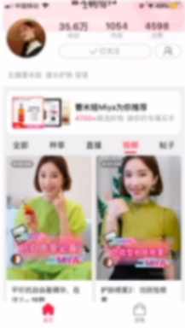
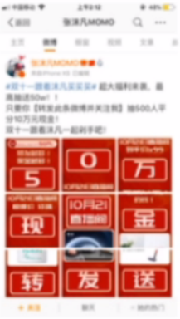
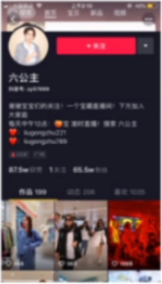
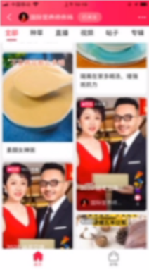
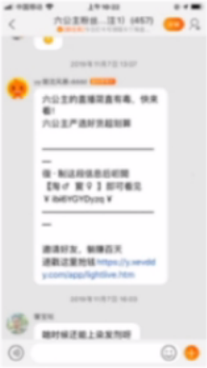
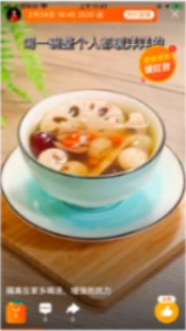
直播间递进式粉丝运营-引流与触达
站内的触达
站外的引流

Slide 8
直播间递进式粉丝运营-粉丝群
01
02
03
04
05
01
处理售后问题
利用节日 发送福利奖
提问及时回复
主动发起话题
发布预告
建立群规则
做好售后服务
体现重视程度
活动吸引参与
购买优惠券
设置打卡任务
直播间
主播口播
直播预热
面板文字
活动引导
粉丝群
利益点
粉丝群展示

Slide 9
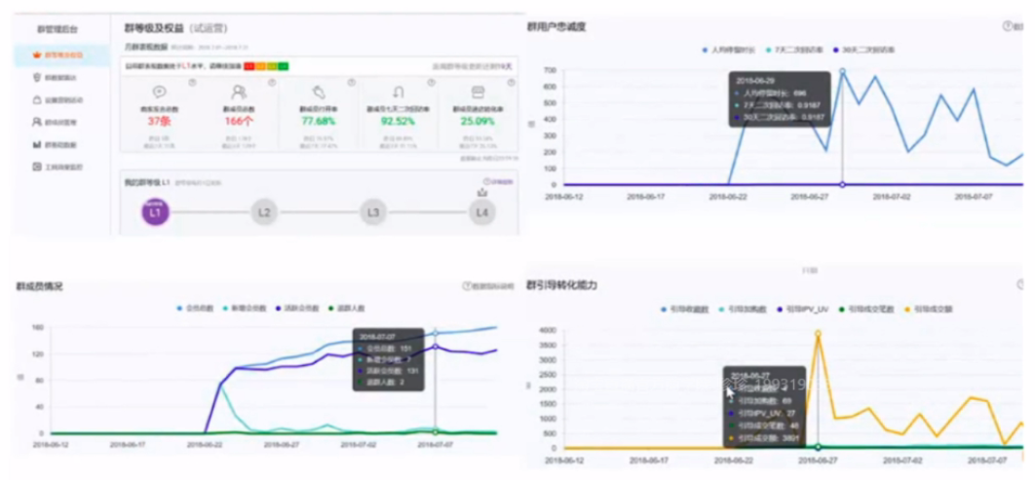
直播间递进式粉丝运营-粉丝群

Slide 10
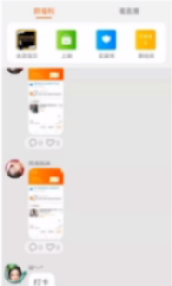
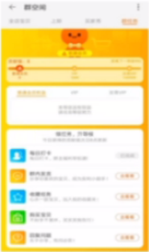
直播间递进式粉丝运营-粉丝活跃度
1
2
3
4
5
6
签到打卡
激励分享者
定制活动
挖掘领袖粉丝
网状链接
话题引导
制定一套激励的体系。可以通过实体礼品来激励用户去踊跃发言，参与社群里面的互动活动。 如根据每周活跃用户排名， Top粉丝可以收到一些小礼品、大额优惠券之类。
关注进群
二八定律：
提前做产品预热粉丝提前了解福利及参与方式
筛选出相对活跃的前20%用户重点维护，让他们对社群产生归属感，持续在社群活跃，来带动整个社群的活跃!
围绕热点 带话题
关注进群
围绕产品 带话题
消费满额+群，独享定制化发大额优惠券

Slide 11
挖掘需求巧用直播活动
03

Slide 12
挖掘需求巧用直播活动
主动调研
粉丝画像
分析同类主播
基于自己的人设定位
直播过程中主动询问粉丝需求
重点关注留言中的共性需求或铁粉需求
粉丝群内调研需求
主动引导
客户的需求
季节性
需求的开发

Slide 13
挖掘需求巧用直播活动
关键一：客户认知和自我定位
你是什么? 有何不同? 何以见得?
关键二：产品独特卖点
卖点提炼使用场景解决问题展示方式
关键三：主播如何传达卖点
FA BE&SPIN
关键四：塑造自身影响力
喜好对比互惠从众承诺一致稀缺性权威

Slide 14
挖掘需求巧用直播活动
带动氛围互动
增加粉丝关注
提高粉丝粘性
拉高停留时长
提升在线人数
提升转化成交
引关注 分层福利口令红包
促活跃 整点活动周期性活动
长期活动
定期出现，甚至每天都有
拉时长 满赞发券话题互动游戏
带气氛 红包雨抽奖免单随机活动
提转化 特价秒杀消费榜专属福利款
短期活动
刺激性强，大促、秒杀等
快速 · 感召 · 反馈 · 新奇 · 稀缺 · 占有

Slide 15
挖掘需求巧用直播活动
XXX直播间活动规划表
 | 时间安排 | 基础活动 | 活动说明 | 周期性活动 | 通用活动
周一 | *点 | 抽奖 | 秒杀规则 | 每周一竟拍 | 点满**抽奖
 | *点 | 秒杀 | 抽奖密令 | 每周三现金大奖 | 关注有礼
 | *点 | 开特价 | 领奖方式 | 每周六新品免费试用 | 进粉丝群领红包
 | *** | *** | *** | *** | ***
周二
***
周日
活动难易搭配
活动力度把控
活动类型搭配
活动预算管控
1、活动多频次播报，多次预热。
2、长期活动固定时间·形式呈现，形成记忆点开奖方式公平公正，抽奖。
3 、方式标准明确，不会产生异议，流程清晰。
4、多种玩法叠加搭配。
5、活动力度做好把控，复盘直播数据调整活动方案。

Slide 16
挖掘需求巧用直播活动
直播间节奏规划
日常玩法 | 开场白/口头禅 | 粉丝抽奖 | 粉丝专享 | 问卷调查 | 粉丝群
形式 | 待设计 | 平常日每天20-30份，平常每天一款固定的奖品，每周一30-50份。 | 直播间专属链接，手痒优惠券，每天2-3款铁粉专享优惠券。 | 问卷内容：抽奖或活动咨询 | 铁粉、钻粉群
目的 | 形成心智 | 利益勾引 | 利益勾引 | 增加活跃度 | KOL私域运营测试
周间规划 | 周一 | 周二 | 周三 | 周四 | 周五/周六/周日
主题 | 宠粉日 |  | 上新日 | 轰趴日 | 聚划算/周末特惠
目的 | 提升活跃度 |  | 专业形象打造 | 提前过周末 | 集中销售爆发
形式 | 秒杀/增加抽奖/点赞砍价 |  | 商品专业知识学习 | 轰趴访谈/讲故事 | 促销活动
资源 | 秒杀品/奖品 |  | 待定 | 粉丝/KOL/KOC | 优惠商品清单或专属优惠券
时间 | 中午12点半/晚上8点半 |  | 晚7点 | 晚7点 | all day
月度活动 | 超级宠粉日 | 宝藏工厂 |  | 生活美学
形式 | 铁粉或钻粉以上报名、粉丝家访。或邀请粉丝参加沙龙或设计、粉丝家访。 | 工厂直播 |  | 看展/博物馆/设计师做客/探店
日常资源 | KOL或红人/费用 | 工厂介绍、厂长（厂花or厂草）直播/点赞砍价 |  | 邀请粉丝或KOL一起去探店看展，发现生活的美学，提升品牌内涵。
时间 | 某个周末或周一 | 工厂/优惠价/奖品 |  | KOL或红人/费用
 |  | 周三上新日

Slide 17
挖掘需求巧用直播活动
品牌私域-官方直播间 |  |  |  |  | 人（DNA） |  | 货 |  | 场
 |  |  |  |  | 颜、美好 | 值、有用
品牌私域目标 | 直播时间 | 内容栏目 | 内容定位 | 用户价值 | 合作伙伴类型 |  | 商品 | 利益刺激 | 直播场景 | 道具 | 传播造势 | 营销活动延续 | 内容沉淀
粉丝活跃 粉丝购买 粉丝推荐 粉丝关注 | 每周 | 超级通心粉（人格性内容） | 超级粉丝做客直播间 | 颜控向往的生活 商品性价比 | 人设与品类标签匹配，提前试用，美好向往 明星艺人（校园、发新歌、新剧、宠粉、八卦） KOL（分享专业经验，热点） 达人、主播（带货试炼场） 设计师（逼格、story） KOC（唠嗑、热点、虎扑男孩、饭圈女孩） 优质买家（日常、真实感、90s夫妻） 萌宠（有趣、治愈） 萌娃及奶爸奶妈（生活分享） 电视购物主持人、BA |  | 上新日 品类日 场景主题日 五折天 9.9包邮 | 抽奖粉丝专享价 优惠券 赠品 | 直播间 门店 | 服装 灯光 | KOL、KOC 肖像、渠道 （微博、微信、抖音） | 粉丝专享营销活动 （固定头图板式）报告粉丝！ **来啦 | 短视频（连续剧悬念）图文、UGC内容分发、抖音详情页 视觉强化、kv 固定开场 记忆点声音、动作
 |  |  |  |  |  |  |  |  | 外景 |  | 品牌私域 （内容群聊频道等）
 | 每月 | 品质** | 工厂溯源 | 真实 看得见 猎奇 匠心 | 工厂老板 一线工人（打样、选品） 反差感 |  | 工艺特色 真实表达 | 极致 性价比 新品尝鲜 优惠券 | 工厂外景 |  | 品牌私域 （内容群聊频道等） | 工厂底价 爽！信赖
 | 每月 | 大牌跨界 | 国潮你定义 | 创新 好商品爆福利 double **X** 由你定义 | 送机票 送大牌护肤、零食 送彩妆、生鲜 喜茶、野兽派老板娘 尖叫设计师、佩姐火锅 泸州老窖 |  | 差异类目 跨界打包 好玩的概念 | 福利双份 门店参观 | 直播间 门店品牌场景 | 自媒体 |  | 联合营销会场 | 短视频 图文 内容分发

Slide 18
挖掘需求巧用直播活动
拉新 留存 促活 转化

